Slide 1
EXERCÍCIOS DA LISTA “OS ESPELHOS PLANOS”
APOSTILA 1
PÁGINA 223

Slide 2
pp 224 #13
(FUVEST 2000) Um observador O olha-se em um espelho plano vertical, pela abertura de uma porta, com 1 m de largura, paralela ao espelho, conforme a figura e o esquema a seguir. Segurando uma régua longa, ele a mantém na posição horizontal, e paralela ao espelho e na altura dos ombros, para avaliar os limites da região que consegue enxergar através do espelho (limite D, à sua direita, e limite E, à sua esquerda).
a) No esquema adiante trace os raios que, partindo dos limites D e E da região visível da régua, atingem os olhos do observador O. Construa a solução, utilizando linhas cheias para indicar esses raios e linhas tracejadas para prolongamentos de raios ou outras linhas auxiliares. Indique, com uma flecha, o sentido de percurso da luz.
b) Identifique D e E no esquema, estimando, em metros, a distância L entre esses dois pontos da régua.

Slide 3
pp 224 #13
(FUVEST 2000) Um observador O olha-se em um espelho plano vertical, pela abertura de uma porta, com 1 m de largura, paralela ao espelho, conforme a figura e o esquema a seguir. Segurando uma régua longa, ele a mantém na posição horizontal, e paralela ao espelho e na altura dos ombros, para avaliar os limites da região que consegue enxergar através do espelho (limite D, à sua direita, e limite E, à sua esquerda).
a) No esquema adiante trace os raios que, partindo dos limites D e E da região visível da régua, atingem os olhos do observador O. Construa a solução, utilizando linhas cheias para indicar esses raios e linhas tracejadas para prolongamentos de raios ou outras linhas auxiliares. Indique, com uma flecha, o sentido de percurso da luz.
b) Identifique D e E no esquema, estimando, em metros, a distância L entre esses dois pontos da régua.

Slide 4
pp 224 #13
a) No esquema adiante trace os raios que, partindo dos limites D e E da região visível da régua, atingem os olhos do observador O. Construa a solução, utilizando linhas cheias para indicar esses raios e linhas tracejadas para prolongamentos de raios ou outras linhas auxiliares. Indique, com uma flecha, o sentido de percurso da luz.
b) Identifique D e E no esquema, estimando, em metros, a distância L entre esses dois pontos da régua.

Slide 5
E
E’
O’
D
D’

Slide 6
pp 224 #13
a) No esquema adiante trace os raios que, partindo dos limites D e E da região visível da régua, atingem os olhos do observador O. Construa a solução, utilizando linhas cheias para indicar esses raios e linhas tracejadas para prolongamentos de raios ou outras linhas auxiliares. Indique, com uma flecha, o sentido de percurso da luz.
b) Identifique D e E no esquema, estimando, em metros, a distância L entre esses dois pontos da régua.

Slide 7
E
E’
O’
D
D’

Slide 8
Extra 1 – apostila 1, pp 224 #07

Slide 9
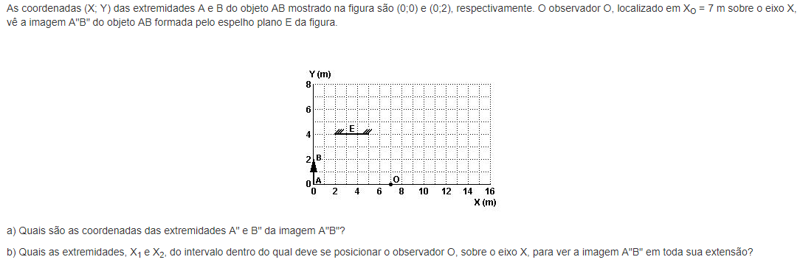
pp 224 #07

Slide 10
pp 224 #07
Vamos encontrar a imagem de AB

Slide 11
Aqui está o Objeto

Slide 12
E aqui está o espelho

Slide 13
O primeiro passo é prolongar o espelho

Slide 14
Encontre a imagem de B

Slide 15
Para isso conte quantos quadradinhos tem entre o prolongamento do espelho e o ponto B

Slide 16
Temos um...

Slide 17
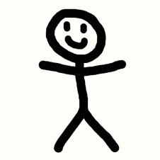
Ta ruim né...
Vamos dar zoom.

Slide 18
Continuando a contar...
Um...

Slide 19
Continuando a contar...
Um...
Dois...

Slide 20
Continuando a contar...
Um...
Conte o mesmo tanto do outro lado...

Slide 21
Aqui está o objeto.

Slide 22
Então aqui está a imagem.

Slide 23
Então aqui está a imagem.
B’’

Slide 24
Faça o mesmo para A.
B’’

Slide 25
Temos 1...
B’’

Slide 26
Temos 2...
Temos 1...
B’’

Slide 27
Temos 2...
Temos 1...
Temos 3...
B’’

Slide 28
Temos 2...
Temos 4 quadradinhos...
Temos 1...
Temos 4 quadradinhos...
B’’

Slide 29
Temos 2...
Então conte 4 quadradinhos para achar a imagem de A
Temos 1...
Então conte 4 quadradinhos para achar a imagem de A
B’’

Slide 30
Temos 2...
Então conte 4 quadradinhos para achar a imagem de A
Temos 1...
Então conte 4 quadradinhos para achar a imagem de A
B’’
Se aqui está o objeto...

Slide 31
Então aqui está a imagem.
A’’
Temos 2...
Então conte 4 quadradinhos para achar a imagem de A
Temos 1...
Então conte 4 quadradinhos para achar a imagem de A
B’’

Slide 32
A’’
Pronto, achamos a imagem de AB...
B’’

Slide 33
A’’
Mas a questão pedias as coordenadas de A’’ e B’’
Mas a questão pedias as coordenadas de A’’ e B’’
B’’

Slide 34
A’’
A’’ tem x = 0
B’’

Slide 35
A’’
A’’ tem x = 0...
B’’

Slide 36
A’’
A’’ tem x = 0...
e y = 8
B’’

Slide 37
A’’
Logo as coordenadas de A’’ são (x; y) = (0; 8)
B’’

Slide 38
A’’
A’’ (0; 8)
Para B’’ usamos a mesma ideia.
B’’

Slide 39
A’’
A’’ (0; 8)
B’’ tem x = 0...
B’’

Slide 40
A’’
A’’ (0; 8)
B’’ tem x = 0...
e y = 6
B’’

Slide 41
A’’
A’’ (0; 8)
B’’ (0; 6)
Logo as coordenadas de B’’ são (x; y) = (0; 6)
B’’

Slide 42
A’’
B’’
Resposta do item a):
A’’ (0; 8)
B’’ (0; 6)

Slide 43
A’’
B’’

Slide 44
A’’
B’’
Temos que encontrar a região na qual é possível ver tanto A’’ como B’’

Slide 45
Encontramos o “campo visual” de A’’ e B ‘’. Note que “campo visual” está entre parêntesis porque é o observador que vê o objeto. No entanto, pelo princípio da reversibilidade dos raios de luz não importa quem é objeto e quem é imagem.
A’’
B’’

Slide 46
A’’
B’’
Da zoom!!!
Da zoom!!!
Da zoom!!!

Slide 47
A’’
ÔBAH!!!
B’’

Slide 48
A’’
“Campo visual” de A’’
B’’

Slide 49
A’’
Trace uma linha passando por uma das extremidades do espelho
B’’

Slide 50
A’’
Outra linha saindo de A’’ passando pela outra extremidade do espelho
B’’

Slide 51
A’’
Quem está nessa região vê a imagem de A, isto é, vê A’’
B’’

Slide 52
A’’
Faça o mesmo para B’’
B’’

Slide 53
A’’
Trace as duas linhas e encontre o seu “campo visual”
B’’

Slide 54
A’’
Quem está nessa nova área hachurada vê a imagem de B
B’’

Slide 55
A’’
Para ver A’’B’’ (ou seja, ver o objeto inteiro) deve-se ver tanto A’’ como B’’
B’’

Slide 56
A’’
Para ver A’’B’’ (ou seja, ver o objeto inteiro) deve-se ver tanto A’’ como B’’
B’’

Slide 57
A’’
Portanto o observador pode caminhar entre estes dois pontos...
Portanto o observador pode caminhar entre estes dois pontos...
B’’

Slide 58
A’’
B’’
(6; 0)
(10; 0)

Slide 59
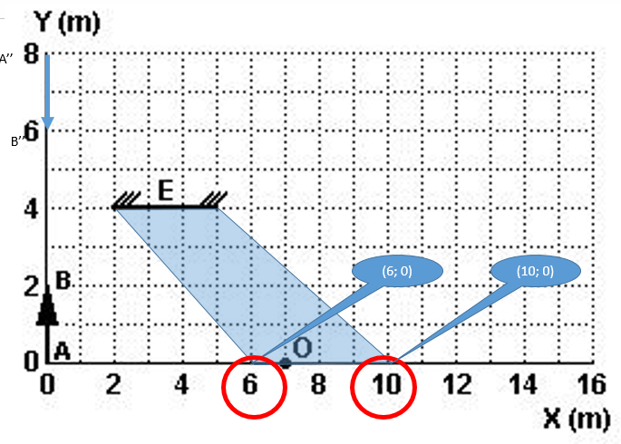
A’’
B’’
Resposta da b): X1 (6; 0) e X2 (10; 0)

Slide 60
Extra 2

Slide 61
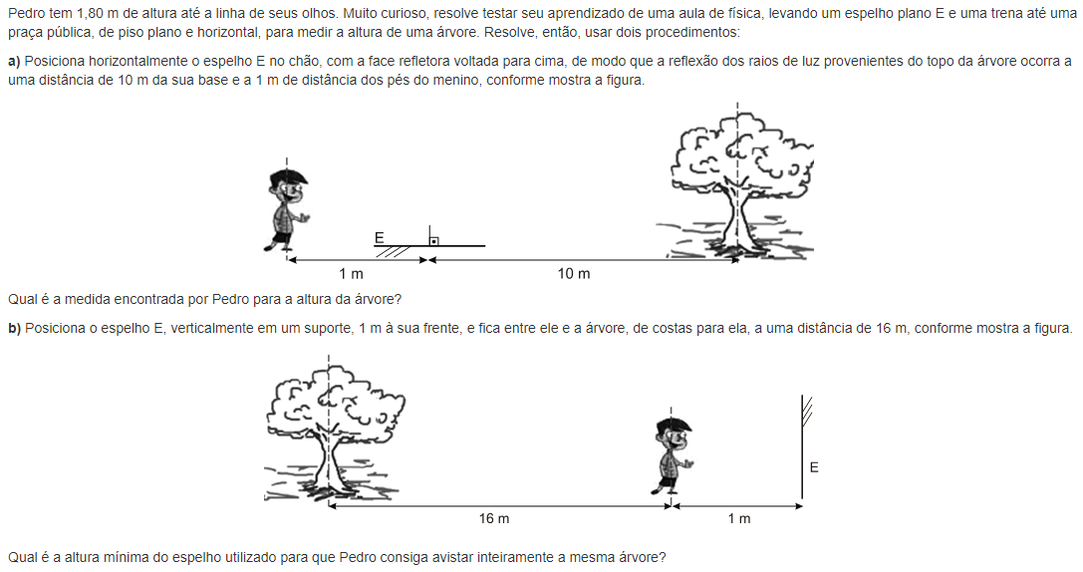
Vamos usar aqui:
Princípio da propagação retilínea da luz;
- Princípios da óptica geométrica

Slide 62
Para ver a luz, um raio de luz tem que sair da árvore e atingir meu olho...

Slide 63
Este é o raio que nos importa, pois queremos saber a altura da árvore.

Slide 64
Depois de refletido atinge meu olho.

Slide 65
Pela lei da reflexão os ângulos de incidência e de reflexão são iguais.

Slide 66
Logo estes outros dois ângulos são iguais.
Logo estes outros dois ângulos são iguais.

Slide 67
E
B
A
D
C
Com isso, os triângulos ABC e DEA são semelhantes. Logo podemos fazer semelhança.

Slide 68
E
B
A
D
C
A razão entre as alturas é igual à razão entre as bases...

Slide 69
E
B
A
D
C
“Alturão”...
“Alturão”...

Slide 70
E
B
A
D
C
sobre “alturinha”...
“Alturão”...

Slide 71
E
B
A
D
C
é igual à “basão”...
“Alturão”...

Slide 72
E
B
A
D
C
sobre “basinha”.
“Alturão”...

Slide 73
E
B
A
D
C
Substituindo os dados chegamos à resposta.

Slide 74
Para saber o que posso ver, podemos localizar minha imagem primeiro.

Slide 75
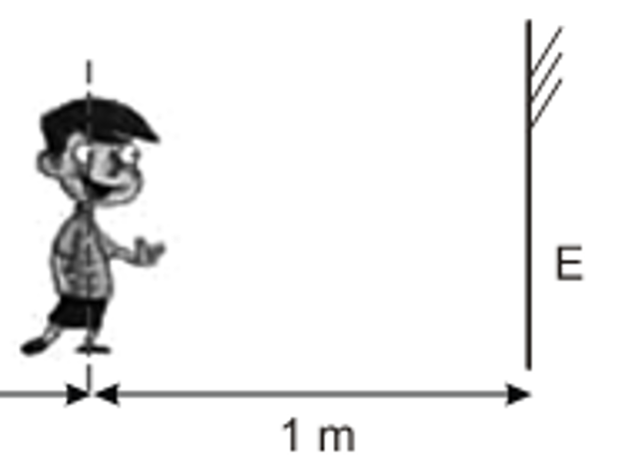
Olha minha imagem aqui.
1 m

Slide 76
Desenhamos as duas linhas que saem do topo e da base da árvore e seguem na direção da imagem de meu olho.
1 m

Slide 77
Esse é o tamanho mínimo do espelho.
1 m

Slide 78
1 m
Faremos novamente semelhança de triângulos.

Slide 79
1 m
Faremos isso já substituindo os dados...

Slide 80
1 m
Note que a altura do triângulo grande é a distância entre a árvore e a imagem.
Note que a altura do triângulo grande é a distância entre a árvore e a imagem.

Slide 81
1 m
Alturinha é a distância entre a imagem e o espelho.
Note que a altura do triângulo grande é a distância entre a árvore e a imagem.

Slide 82
1 m
B é a altura da árvore
Note que a altura do triângulo grande é a distância entre a árvore e a imagem.

Slide 83
1 m
Por fim b é o tamanho mínimo do espelho.
Note que a altura do triângulo grande é a distância entre a árvore e a imagem.

Slide 84
1 m
Vamos para a próxima questão...

Slide 85
Extra 3

Slide 86
A alternativa a) é só substituir na fórmula abaixo

Slide 87
Note no entanto que o ângulo é este aqui do lado, isto é, 60°

Slide 88
Substituindo os dados...

Slide 89
Na letra B temos que identificar as imagens. Note que ao lado indicamos o objeto.

Slide 90
Maior é melhor...
Também aproveito para indicar as imagens.

Slide 91
Lembre-se que a imagem formada por um espelho plano é enantiomorfa, assim marcamos as duas primeiras imagens enantiomorfas.

Slide 92
Lembre-se que imagem de imagem deixa de ser enantiomorfas. Assim 3 e 5 não são enantiomorfas.

Slide 93
Por fim, a última imagem gerada é enantiomorfa

Slide 94
Portanto temos a resposta...
b) No total, três imagens serão enantiomorfas, sendo elas a 2, 4 e 6.

Slide 95
Extra 4

Slide 96
a)
É só jogarmos na fórmula. Ambas as questões são resolvidas da mesma forma.

Slide 97
a)
b)
Agora b.

Slide 98
Extra 5

Slide 99
Na letra A, deveria lembrar que a distância do objeto ao espelho é igual à distância entre espelho e imagem.

Slide 100
6 m
P'
12 m
Na letra A, deveria lembrar que a distância do objeto ao espelho é igual à distância entre espelho e imagem.

Slide 101
6 m
P'
12 m
Assim a resposta é 12 m...

Slide 102
Agora é mais difícil... Vamos rodar o espelho.

Slide 103
Vamos desenha-lo na nova posição.

Slide 104
A imagem é obtida traçando uma linha perpendicular ao espelho
P''

Slide 105
d
Novamente a distância d entre imagem e espelho é igual à distância entre objeto e espelho.
d
P''

Slide 106
Pela propriedade dos ângulos que são opostos por um vértice temos o valor do ângulo representado na figura.
d
60°
d
P''

Slide 107
30°
Descobrimos portanto o valor de um ângulo interno ao triângulo retângulo em A.
d
60°
A
d
P''

Slide 108
Usando portanto a função trigonométrica seno, temos:
30°
d
60°
A
d
P''

Slide 109
30°
d
60°
A
d
Mas o que se pede é a distância entre objeto e imagem:
P''

